Slide 1



Slide 2

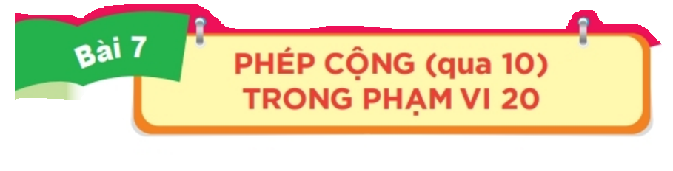

Slide 3



Slide 4
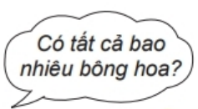
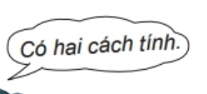

9 + 5 = ?

Slide 5



 Đếm tiếp
10
11
12
13
14
9 + 5 = 14
9

Slide 6

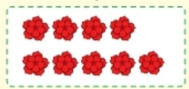
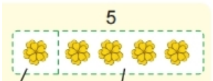
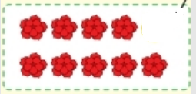
 Tách số
Tách: 5 = 1 + 4
9 + 1 = 10
10 + 4 = 14
9
5
9 + 5 = 14
10
4

Slide 7



Slide 8
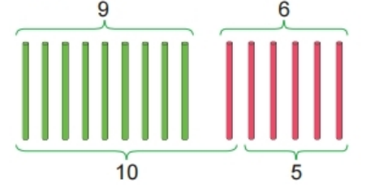
1
a) Tính 9 + 6
Tách 6 = 1 + 5
?
9 + =
?
10
1
?
10 + =
?
5
15
?
15
9 + 6 =

Slide 9
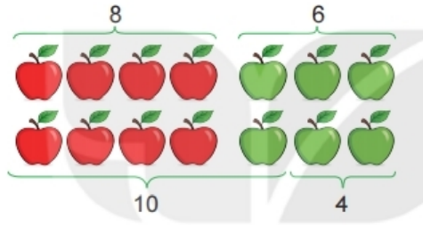
1
b) Tính 8 + 6
?
4
Tách 6 = 2 +
?
8 + =
?
10
2
?
10 + =
?
4
14
?
14
8 + 6 =

Slide 10
2
a) Tính 9 + 2
11
?
 Đếm tiếp: 9, 10,
9 + 2 =
?
11
b) Tính 9 + 3
Tính 9 + 7
Tách 3 = 1 + 2
1
6
?
?
Tách 7 = +
?
9 + =
?
10
1
?
9 + =
?
10
1
?
10 + =
?
2
12
?
10 + =
?
6
16
?
12
9 + 3 =
?
16
9 + 7 =

Slide 11
2
c)
?
11
8 + 3 =
?
13
8 + 5 =
?
13
9 + 4 =

Slide 12

TIẾT HỌC KẾT THÚC

